Slide 1
Java
并发与多线程
concurrency and multithreading

Slide 2
内容
线程的概念
线程的创建和启动
Thread类
Runnable接口
Callable接口(Future)
线程的状态
线程的控制
多线程的同步
线程之间的通信
线程组、线程池
【参考书】
《Java核心技术卷I》 11th，第12章
《疯狂Java讲义》， 第16章
《Java编程思想》4th， 第21章

Slide 3
[1]
多线程概念
为什么需要使用多线程
Java

Slide 4
多任务处理
多任务处理有两种类型：
- 基于进程
- 基于线程
进程是指一种“自包容”的运行程序，有自己的地址空间;线程是进程内部单一的一个顺序控制流
基于进程的特点是允许计算机同时运行两个或更多的程序。
基于线程的多任务处理环境中，线程是最小的处理单位。

Slide 5
进程和线程的区别
进程
一个独立程序的每一次运行称为一个进程，
设置一个进程要占用相当一部分处理器时间和内存资源
大多数操作系统不允许进程访问其他进程的内存空间，进程间的通信很不方便，编程模型比较复杂
线程
一个程序中多段代码同时并发执行，称为多线程
通过多线程，一个进程表面上看同时可以执行一个以上的任务——并发
创建线程比创建进程开销要小得多，线程之间的协作和数据交换也比较容易

Slide 6
多进程 VS 多线程
多个进程的内部数据和状态都是完全独立的,而多线程是共享一块内存空间和一组系统资源,有可能互相影响.
线程本身的数据通常只有寄存器数据，以及一个程序执行时使用的堆栈，所以线程的切换比进程切换的负担要小。
传统进程
多线程进程
进程
单线程
多线程

Slide 7
基于线程的多任务处理的优点
基于线程所需的开销更少
在多任务中，各个进程需要分配它们自己独立的地址空间
多个线程可共享相同的地址空间并且共同分享同一个进程
进程间调用涉及的开销比线程间通信多
线程间的切换成本比进程间切换成本低
有多个处理器的系统,可以并发运行不同的线程(一个线程同时刻只可以占用一个CPU)

Slide 8
[2]
Java中线程的创建与启动
Runnable与jdk5.0并发包体系的Callable的线程
创建及启动方式
Java

Slide 9
主线程
在Java程序启动时，一个线程立刻运行，该线程通常称为程序的主线程。
主线程的重要性体现在两个方面：
它是产生其他子线程的线程。
通常它必须最后完成执行，因为它执行各种关闭动作。

Slide 10
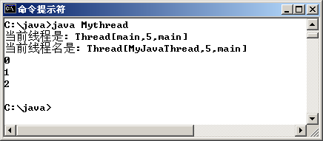
主线程示例
class Mythread extends Thread {
public static void main(String args[]) {
Thread t= Thread.currentThread();
System.out.println("当前线程是: "+t);
t.setName("MyJavaThread");
System.out.println("当前线程名是: "+t);
try {
for(int i=0;i<3;i++) {
System.out.println(i);
Thread.sleep(1500);
}
}catch(InterruptedException e) {
System.out.println(“主线程被中断”);
}
}
}
获得当前线程，即主线程
改变线程的内部名称
输出每个数后暂停1500毫秒

Slide 11
创建线程 3-1
声明一个 Thread 类的子类，并覆盖 run() 方法
class MyThread extends Thread {
public void run( ) {/* 覆盖该方法，实现线程逻辑*/ }
}
启动线程
public static void main(String[] arg) {
MyThread mt=new MyThread ();
mt.start();
}

Slide 12
Thread构造函数
java.lang.Thread类构造方法
Thread(); 无参数
Thread(String threadname); 指定线程实例名
Thread(Runnable target); 参数指定目标对象
Thread(Runnable target, String name )

Slide 13
创建线程 3-3
1.5之后Java新增了Callable泛型接口。
Java.util.concurrent .Callable<T>
public T call() throws Exception
定义call方法可以作为线程的执行体,相比run方法提供更多的返回信息：
call()方法可以有返回值
call()方法可以抛出异常
class MyCallable implements Callable <String>{
public String call( ) throws Exception{/* 实现该方法*/ }
}
Notes:
Callable接口不是Runnable的子接口,是不可以作为Thread的target被传到Thread里面的。
Future接口可以代表Callable接口里面Call方法的返回值，Future接口有个实现类FutureTask，它同时还实现了Runnable接口,利用它我们就可以构造线程了。计算完成后可以使用Future的 get 方法来获取返回值。

Slide 14
创建线程 3-2
声明一个实现 Runnable 接口的类，并实现 run() 方法。
class MyRunnable implements Runnable{
public void run( ) { /* 实现该方法*/ }
}
启动线程
public static void main(String[] arg) {
Thread t=new Thread(new MyRunnable ());
t.start();
}

Slide 15
使用Thread启动线程2-1 -Runnable系列
要触发一个新线程，使用 start() 方法，如：
Mythread t = new Mythread();//extends
t.start();
Thread t = new Thread (new MyRunnable());//implements
t.start();
在调用 start() 方法时，将创建一个新的控制线程，该线程调用 run() 方法。
run() 方法中的代码定义执行线程所需的功能。

Slide 16
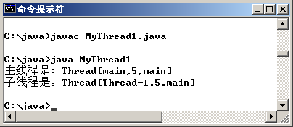
创建线程示例
class MyThread1 extends Thread {
public static void main(String args[]) {
Thread t= Thread.currentThread();
System.out.println("主线程是: "+t);
MyThread1 ex = new MyThread1();
ex.start();
}
public void run() {
System.out.println("子线程是："+this);
}
}

Slide 17
使用Thread启动线程2-2 -Callable系列
借助FutureTask类
FutureTask ft=new FutureTask(new MyCallable());
Thread t = new Thread (ft);//implements Callable
t.start();
String result=ft.get();//阻塞式方法，等候方法完成
FutureTask实现了Runnable接口，可以直接使用Thread(Runnable r)来进行创建

Slide 18
JDK5.0以后的Thread框架新特性
JDK5以后引入了并发包，修改了原有的java线程框架
java.util.concurrent
增加线程池
java.util.concurrent.ExecutorService

Slide 19
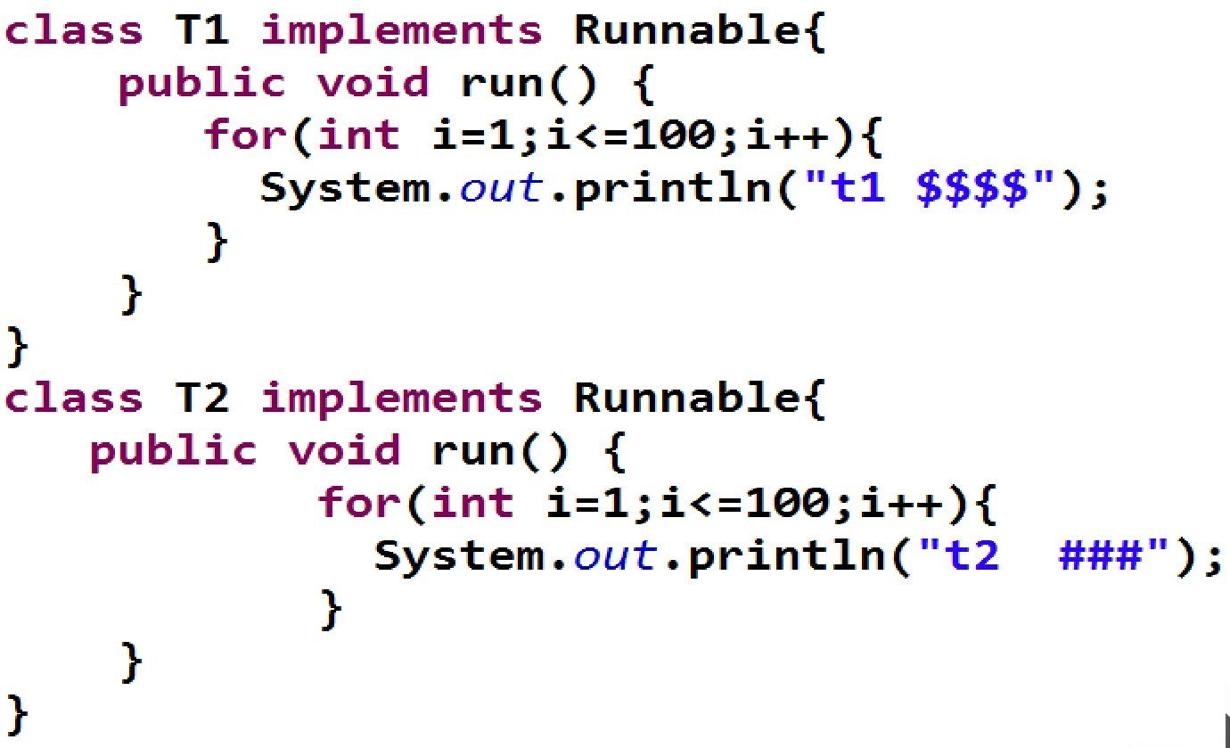
使用线程池启动线程-Runnable系列

Slide 20
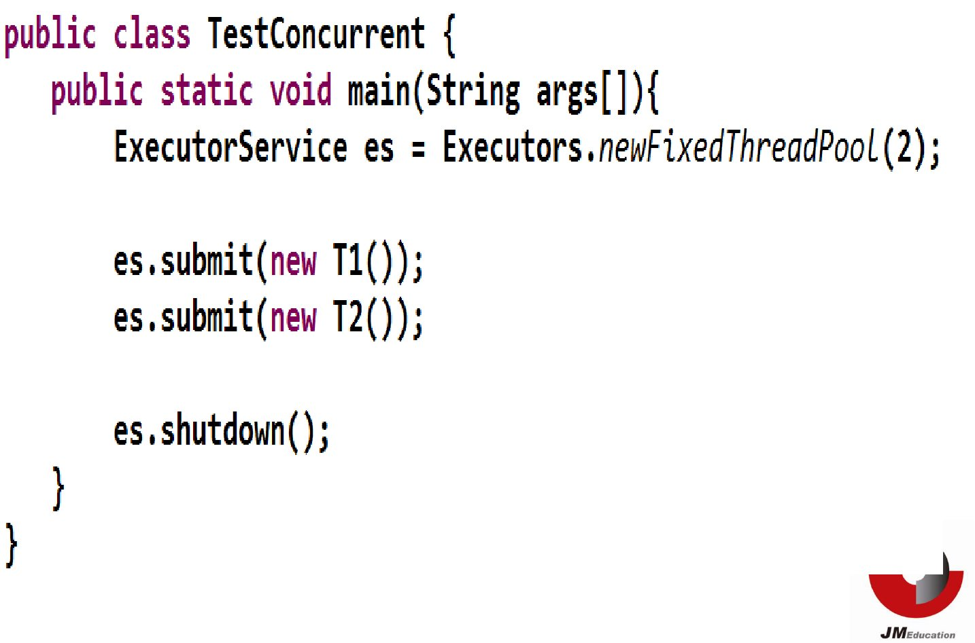

Slide 21
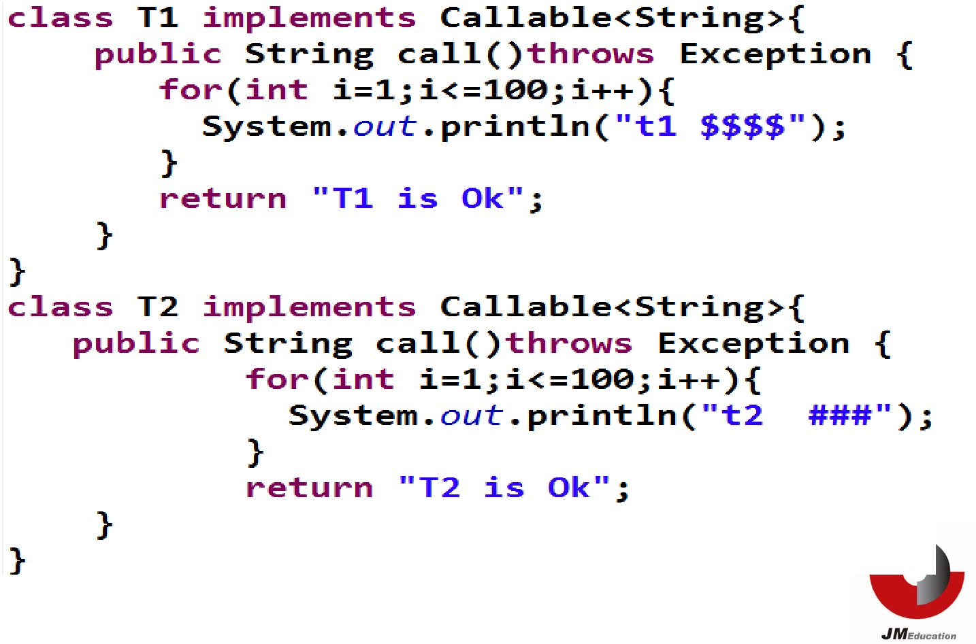
使用线程池启动线程-Callable系列

Slide 22
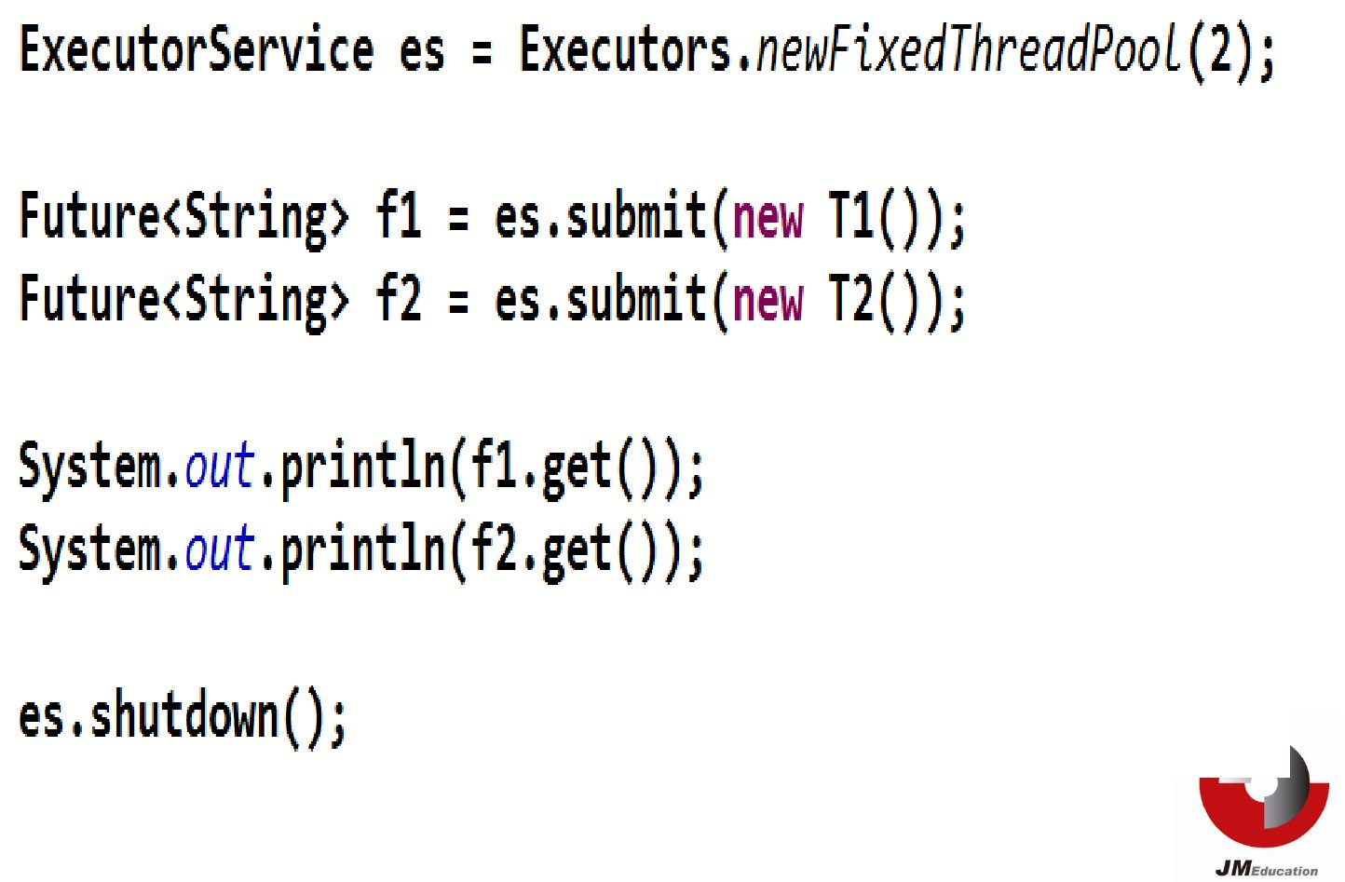

Slide 23
Thread类-example
在新线程中完成计算某个整数的阶乘
public class Factorial {
public static void main( String [] args ) {
System.out.println("main thread starts");
FactorialThread thread=new FactorialThread(10);
thread.start();
System.out.println("main thread ends " );
}
}
class FactorialThread extends Thread {
private int num;
public FactorialThread( int num ) {
this.num=num;
}

Slide 24
Thread类(续) ——运行结果
public void run() {
int i=num;
int result=1;
System.out.println("new thread started" );
while(i>0) {
result=result*i;
i=i-1;
}
System.out.println("The factorial of "+num+" is "+result);
System.out.println("new thread ends");
}
}
运行结果
main thread starts
main thread ends
new thread started
The factorial of 10 is 3628800
new thread ends

Slide 25
Thread类(续)
结果说明
main线程已经执行完后一段时间，新线程才执行完
main函数调用thread.start()方法启动新线程后并不等待其run方法返回就继续运行，thread.run函数在一边独自运行，不影响原来的main函数的运行
源程序修改
如果启动新线程后希望主线程多持续一会再结束，可在start语句后加上让main线程休息1毫秒的语句：
try { Thread.sleep(1); } catch(Exception e){};
如果希望主线程等新线程执行完毕再继续？ join

Slide 26
[3]
线程的状态
线程在系统中会因为系统的调度处于不同的运行状态
Java

Slide 27
线程的状态
就绪 (Ready) : 在创建线程后，它将处于就绪状态，等待 start() 方法被调用
运行 (Running) : 线程在开始执行时进入运行状态
睡眠 (Sleeping) : 线程的执行可通过使用 sleep() 方法来暂时中止。在睡眠后，线程将进入就绪状态
等待 (Waiting/Blocking) : 如果调用了 wait() 方法，线程将处于等待状态。用于在两个或多个线程并发运行时。
阻塞 (Blocking) :表示线程阻塞于锁。
终止(Terminated/Dead)：结束运行

Slide 28
线程的状态 (5)
blocked
sleep()
new Thread()
yield()
wait()
start()
.
.
New Thread
Runnable
.
Not Runnable
run()exit
notify()
Dead

Slide 29
线程的结束
当一个线程执行完所有语句后就自动终止，调用线程的stop()方法，也可以强制终止线程。
如果希望线程正常终止，可采用标记来使线程中的run()方法退出。
stop()被弃用，有可能导致资源不能释放。推荐使用interrupt()或者自定义volatile 状态量。

Slide 30
public class Xyz implements Runnable{
private boolean timeToQuit=false；
public void run() {
while (!timeToQuit)
{…..} //clean up before run() ends；
}
public void stopRunning(){
timeToQuit=true;
}
}
public class ControlThread{
private Runnable r=new Xyz();
Thread t=new Thread(r);
public void startThread(){
t.start();
}
public void stopThread(){
r.stopRunning();
}
}

Slide 31
可能使线程暂停执行的条件
线程：
线程优先级比较低，不能获得 CPU 时间。
使用 sleep( ) 方法使线程睡眠。
通过调用 wait( ) 方法，使线程等待。
通过调用 yield( ) 方法，将执行的权力交给其它线程,自己到队列的最后等待。
线程由于等待一个文件I/O事件被阻塞。

Slide 32
Thread 类中的重要方法 2-1
方法 | 用途
static int enumerate(Thread [ ] t) | 将线程所在的线程组及其子组中所有活动的线程复制到指定数组中，返回线程的个数
final String getName( ) | 返回线程的名称
final boolean isAlive() | 判断线程目前是否正在执行状态中，如果线程是激活的，则返回 true
final void setName(String name) | 将线程的名称设置为由name指定的名称
final void join( ) throws InterruptedException | 等待线程结束，被等待的那个线程不结束,当前线程就一直等待.

Slide 33
Thread 类中的重要方法 2-2
方法 | 用途
final boolean isDaemon( ) | 检查线程是否为精灵线程
final void setDaemon(boolean on) | 根据传入的参数，将线程标记为精灵线程或用户线程
static void sleep( ) | 用于将线程挂起一段时间
void start( ) | 调用run( )方法启动线程，开始线程的执行
static int activeCount( ) | 返回激活的线程数
static void yield() | 使正在执行的线程临时暂停，并允许其他线程执行
void resume() | 要求被暂停得线程继续执行
void suspend() | 暂停线程的执行

Slide 34
多线程启动示例：
//SimpleThread.java
public class SimpleThread extends Thread {
… …
public void run() { … … }
public static void main(String[] args) {
for(int i = 0; i < 5; i++)
new SimpleThread().start();
… …
}
}

Slide 35
Daemon threads
守护线程是为其它线程提供服务的线程
守护线程一般应该是一个独立的线程,它的run()方法是一个无限循环.
守护线程与其它线程的区别是,如果守护线程是唯一运行着的线程,程序会自动退出
守护线程的设置方法
isDaemon( )
setDaemon( )
例：Daemons.java

Slide 36
在客户/服务器模式下,服务器的作用是等待用户发来请求,并按请求完成客户的工作
客户端
request
服务器端
daemon

Slide 37
[4]
线程的调度
控制线程在系统的运行顺序
Java

Slide 38
线程的优先级
线程调度
在单CPU的系统中，多个线程需要共享CPU，在任何时间点上实际只能有一个线程在运行
控制多个线程在同一个CPU上以某种顺序运行称为线程调度
Java虚拟机支持一种非常简单的、确定的调度算法，叫做固定优先级算法。这个算法基于线程的优先级对其进行调度

Slide 39
线程优先级
某一时刻只有一个线程在执行，调度策略为固定优先级调度。级别相同时,由操作系统按时间片来分配。
自私的线程：有很高的优先权的线程，不主动睡眠或让出处理器控制权。

Slide 40
线程优先级
每个线程都具有一个执行时的优先级别
Thread类提供了与优先级相关的常量和方法：
static final int MIN_PRIORITY
static final int NORM_PRIORITY
static final int MAX_PRIORITY
int getPriority()
void setPriority(int newPriority)

Slide 41
线程调度
Java的线程调度机制：在CPU资源比较紧张时，较高优先级的线程比较低的线程有更高的执行概率
Thread类提供了三个静态方法实现对线程的主动调度：
public static void sleep(long millis)
public static void sleep(long millis, int nanos)
public static void yield()

Slide 42
线程的优先级(续)
基于线程优先级的线程调度
较高优先级的线程比较低的线程有更高的执行概率。
对具有相同优先级的线程，Java的处理是随机的
底层操作系统支持的优先级可能要少于10个，这样会造成一些混乱。因此，只能将优先级作为一种很粗略的工具使用。最后的控制可以通过明智地使用yield()函数来完成
只能基于效率的考虑来使用线程优先级，而不能依靠线程优先级来保证线程执行顺序

Slide 43
线程的优先级(续)
假设某线程正在运行，则只有出现以下情况之一会使其暂停运行
一个具有更高优先级的线程变为就绪状态（Ready）
由于输入/输出（或其他一些原因）、调用sleep、wait、yield方法使其发生阻塞；
对于支持时间分片的系统，时间片的时间期满

Slide 44
[5]
线程的同步
不同线程同时访问相同的资源如何协调
Java

Slide 45
线程同步
有时两个或多个线程可能会试图同时访问一个资源
例如，一个线程可能尝试从一个文件中读取数据，而另一个线程则尝试在同一文件中修改数据
在此情况下，数据可能会变得不一致
为了确保在任何时间点一个共享的资源只被一个线程使用，使用了“同步”

Slide 46
Corrupting Data Problem
当多个线程交替访问并修改同一个数据对象时，可能会破坏数据的一致性，或称为污染(corrupt)数据
共多个线程同时访问并修改的数据对象也称为临界区域(critical regions)
T1
X
T2
100
a=X;
b=X;
a=a+200;
b=b-100;
X=a;
300
X=b;
0

Slide 47
Synchronization
T1
X
T2
获得X上的锁
100
通过同步(synchronizing)对临界区域的访问可以解决数据污染问题
同步锁协议：线程在操作某个对象前，必须获得该对象上的锁(lock)，完成操作后释放对象上的锁，没有得到锁的线程必须等待锁的释放，如果线程在操作对象的过程中发生了异常，则自动释放对象上的锁
a=X;
等待X上的锁
a=a+200;
X=a;
300
释放X上的锁
获得X上的锁
b=X;
b=X;
b=b-100;
X=b;
200
释放X上的锁

Slide 48
Synchronization
在Java语言中，可以通过被关键字synchronized修饰的方法或synchronized语句块实现对代码的同步
包含在synchronized方法或语句块中的代码称为被同步的代码(Synchronized Code)
当线程访问被同步的代码时，必须首先竞争代码所属的类的对象上的锁，否则线程将等待(阻塞)，直到锁被释放

Slide 49
Synchronized Methods
public class BankAccount{
private long number;
private long balance;
public BankAccount(long initialDeposit){
balance=initialDeposit;
}
public synchronized long getBalance(){
return balance;
}
public synchronized void deposit(long amount){
balance+=amount;
}
……
}
当关键字synchronized修饰非静态方法时，线程访问方法获取的锁是方法所属的类的对象上的锁，即引用 this
当关键字synchronized修饰静态方法时，线程访问方法获取的锁是方法所属的类的Class对象上的锁，即类的静态域 类名.class
线程在被同步的方法中调用同一对象或类上的其它被同步的方法无需再获取锁

Slide 50
同步方法
进入某一对象的监视器，就是调用被synchronized关键字修饰的方法。
class One {
synchronized void display(int num) {
System.out.println(""+num);
try {
Thread.sleep(1000);
}
catch(InterruptedException e) {
System.out.println("中断");
}
System.out.println(num+" 完成");
}
}
class MyThread extends Thread {
int number;
One one;
public MyThread (One one_num, int n) {
one=one_num; number=n;
this.start();
}
public void run() {
one.display(number);
}
}
public class Synch {
public static void main(String args[]) {
One one=new One();
int digit=10;
MyThread s1=new MyThread (one,digit++);
MyThread s2=new MyThread (one,digit++);
MyThread s3=new MyThread (one,digit++);
while(s1.t.getState()!=Thread.State.TERMINATED)
Thread.currentThread().yield();
while(s2.t.getState()!=Thread.State.TERMINATED)
Thread.currentThread().yield();
while(s3.t.getState()!=Thread.State.TERMINATED)
Thread.currentThread().yield();
}
}
public class Synch {
public static void main(String args[]) {
One one=new One();
int digit=10;
MyThread s1=new MyThread (one,digit++);
MyThread s2=new MyThread (one,digit++);
MyThread s3=new MyThread (one,digit++);
s1.join();//方法体所在线程会等侯s1.t结束后运行，相当于串行化执行
s2.join();
s3.join();
}
}

Slide 51
Synchronized Statements
class SeparateGroups{
private double aVal=0.0;
private double bVal=1.1;
protected Object lockA=new Object();
protected Object lockB=new Object();
public double getA(){
synchronized(lockA){
//do something
return aVal;
}
}
public double getB(){
synchronized(lockB){
//do something
return bVal;
}
}
}
同步语句(synchronized statements)的一般形式如下：
synchronized(<锁对象引用>){
…被同步的代码…
}
同步语句提供了比被同步的方法更细粒度(finer granularity)的锁机制，增强了类的并发性，提高了运行时的性能
锁对象
同步锁对象lockA
同步锁对象lockB

Slide 52
同步块
如果无法在相关方法前加synchronized 修饰符，只需将对这个类定义的方法的调用放入一个synchronized 块内。
class One {
void display(int num) {
System.out.println(""+num);
try {
Thread.sleep(1000);
}
catch(InterruptedException e) {
System.out.println("中断");
}
System.out.println(num+" 完成");
}
}
class MyThread extends Thread {
int number;
One one;
public MyThread (One one_num, int n) {
one=one_num; number=n;
this.start();
}
public void run() {
synchronized(one){
one.display(number);
}
}
}

Slide 53
Synchronization Designs
在程序中引入同步机制一般可使用两种设计思路
(1) 数据对象设为线程安全
线程操作的对象本身为同步的。
(2) 调用代码设置mutex
线程中设置锁或者同步对象

Slide 54
线程间的资源状态通讯
Object类提供了用于线程间通信的方法：
public final void wait(long timeout)
public final void wait(long timeout, int nanos)
public final void wait()
public final void notifyAll()
public final void notify()

Slide 55
wait-notify 机制 2-1
为避免轮流检测，Java提供了一个精心设计的线程间通信机制，使用wait()、notify()和notifyAll()方法 。
这些方法是作为 Object 类中的 final 方法实现的
这三个方法仅在 synchronized 方法中才能被调用。

Slide 56
wait-notify 机制 2-2
wait()方法告知被调用的线程退出监视器并进入等待状态，直到其他线程进入相同的监视器并调用 notify( ) 方法。
notify( ) 方法通知同一对象上第一个调用 wait( )线程。
notifyAll() 方法通知调用 wait() 的所有线程，具有最高优先级的线程将先运行。

Slide 57
wait() Method
synchronized void doWhenCondition(){
while(!<测试条件>)
wait();
…当测试条件成立时执行的代码…
}
当测试条件不成立时，调用锁对象的wait()或wait(…)方法将使当前线程进入阻塞状态，直到以下事件发生：
(1) 锁对象的notify()方法被调用
(2) 锁对象的notifyAll()方法被调用
(3) 线程对象的interrupt()方法被调用
(4) 超时
wait()方法等价于wait(0)，表示没有超时时限
条件测试必须放在循环中!
Object lockObj=new Object();
void doWhenCondition(){
synchronized(lockObj){
while(!<测试条件>)
lockObj.wait();
…当测试条件成立时执行的代码…
}
}

Slide 58
notify(), notifyAll() Methods
synchronized void changeCondition(){
<改变测试条件>
notifyAll();
}
notify()方法将通知因在锁对象上调用wait()方法而被阻塞的任意一个线程，使它有机会检查测试条件的改变
notifyAll()方法将通知因在锁对象上调用wait()方法而被阻塞的所有线程，使它们都有机会检查测试条件的改变
Object lockObj=new Object();
void changeCondition(){
synchronized(lockObj){
<改变测试条件>
lockObj.notifyAll();
}
}

Slide 59
class Queue{
private Cell head, tail;
public synchronized void add(Object o){
Cell p=new Cell(o);
if(tail==null)
head=p;
else
tail.next=p;
p.next=tail;
tail=p;
notifyAll();
}
public synchronized Object take() throws InterruptedException{
while(head==null)
wait();
Cell p=head;
head=head.next;
if(head==null) tail=null;
return p.item;
}
}

Slide 60
线程方法与锁
sleep(milliseconds) 不释放互斥锁
suspend( ) 不释放互斥锁
suspend( ) —— resume( )
wait( ) 释放互斥锁
wait( ) —— notify( )或 notifyAll( )
Object类的方法

Slide 61
例：生产者与消费者，可能出现的问题:
生产者比消费者快时,消费者会漏掉一些数据没有取到
消费者比生产者快时,消费者取相同的数据.
.
生产者
共享对象
消费者
write
.
read

Slide 62
解决办法:
notify()和wait ()方法用来协调读取的关系.
notify()和wait ()都只能从同步方法中调用.
notify的作用是唤醒正在等待同一个监视器的线程.
wait的作用是让当前线程等待

Slide 63
import java.util.Vector;
class Producer extends Thread {
static final int MAXQUEUE = 5;
private Vector messages = new Vector();
public void run() {
try {
while (true) {
putMessage();
sleep(1000);
}
}catch (InterruptedException e) {}
}

Slide 64
private synchronized void putMessage()
throws InterruptedException {
while (messages.size() == MAXQUEUE)
wait();
messages.addElement(new java.util.Date().toString());
notify();
}
public synchronized String getMessage()
throws InterruptedException {
while (messages.size() == 0 )
wait();
String message = (String)messages.firstElement();
messages.removeElement(message);
notify();
return message;
}
}

Slide 65
class Consumer extends Thread {
Producer producer;
Consumer(Producer p) { producer = p; }
public void run() {
try {
while (true) {
String message = producer.getMessage();
System.out.println("Got message:"+message);
sleep(2000);
}
}catch (InterruptedException e) {}
}

Slide 66
public static void main(String args[]) {
Producer producer = new Producer();
producer.start();
new Consumer(producer).start();
}
}

Slide 67
[6]
死 锁
程序中如果需要申请多个锁资源 就有可能发生死锁
Java

Slide 68
死锁
不同的线程分别占用对方需要的同步资源不放弃，都在等待对方放弃自己需要的同步资源，就形成了线程的死锁
如果持有一个锁并试图获取另一个锁时,就有死锁的危险.
死锁很少发生，但一旦发生就很难调试。
把“pen”给我,我
才能给你“note”
线程1
线程2
note
pen
把“note”给我,我
才能给你“pen”

Slide 69
死锁
T1
T2
获得X上的锁
获得Y上的锁
当两个线程以不同的顺序获取一组对象上的锁，并且在线程的任务结束前不会释放已获取的锁时，可能导致线程相互等待对方已获取的锁，造成死锁
获得Y上的锁
获得X上的锁
执行任务
执行任务
释放Y上的锁
释放X上的锁
释放X上的锁
释放Y上的锁
T1
T2
获得X上的锁
获得Y上的锁
等待Y上的锁
等待X上的锁

Slide 70
例 DeadLock.java
class classA {
public classB b;
synchronized void methoda() {
String name = Thread.currentThread().getName();
try { Thread.sleep( 1000 );
} catch ( InterruptedException e ) {}
b.methodb();
}
synchronized void methodb() {
System.out.println( " inside classA.mothedb() " );
}
}

Slide 71
class classB {
public classA a;
synchronized void methoda() {
String name = Thread.currentThread().getName();
try { Thread.sleep( 1000 );
} catch ( InterruptedException e ) {}
a.methodb();
}
synchronized void methodb() {
System.out.println( " inside classB.mothedb() " );
}
}

Slide 72
class DeadLock implements Runnable {
classA a = new classA();
classB b = new classB();
DeadLock() {
a.b = b; b.a = a;
new Thread( this ).start();
a.methoda();
}
public void run() { b.methoda(); }
public static void main( String args[] ) {
new DeadLock();
}
}

Slide 73
classA
classB
classB b;
classA a;
synchronized methoda() {
b.methodb();
}
synchronized methoda() {
a.methodb();
}
synchronized methodb()
synchronized methodb()
classA a = new classA();
classB b = new classB();
a.b = b; b.a = a;
拥有b的
使用权，
等待a的
使用权
拥有a的
使用权，
等待b的
使用权
main线程
子线程
a.methoda();
b.methoda();

Slide 74
多线程编程一般规则
如果两个或两个以上的线程都修改一个对象，那么把执行修改的方法定义为被同步的，如果对象更新影响到只读方法，那么只读方法也要定义成同步的。
不要滥用同步。如果在一个对象内的不同的方法访问的不是同一个数据，就不要将方法设置为synchronized的。
如果一个线程必须等待一个对象状态发生变化，那么他应该在对象内部等待，而不是在外部。他可以通过调用一个被同步的方法，并让这个方法调用wait()。
每当一个方法返回某个对象的锁时，它应当调用notifyAll()来让等待队列中的其他线程有机会执行。
记住wait()和notify()/notifyAll()是Object类方法，而不是Thread类的方法。仔细查看每次调用wait()方法，都有相应的notify()/notifyAll()方法，且它们均作用于同一个对象。

Slide 75
多线程编程一般规则
优先使用notifyAll()而不是notify()；
不要改变上锁对象的引用；
不要滥用同步机制，避免无谓的同步控制。

Slide 76
[7]
并发包的锁机制实现
JDK5.0以后的新特征，锁的控制更机动
Java

Slide 77
并发包的锁机制实现
除了synchronized外，增加LOCK类
java.util.concurrent.locks.LOCK
lock()
unlock()
tryLock()
在wait() notify() notifyAll()基础上增加
java.util.concurrent.locks. Condition
awaite()
signal()
signalAll()

Slide 78
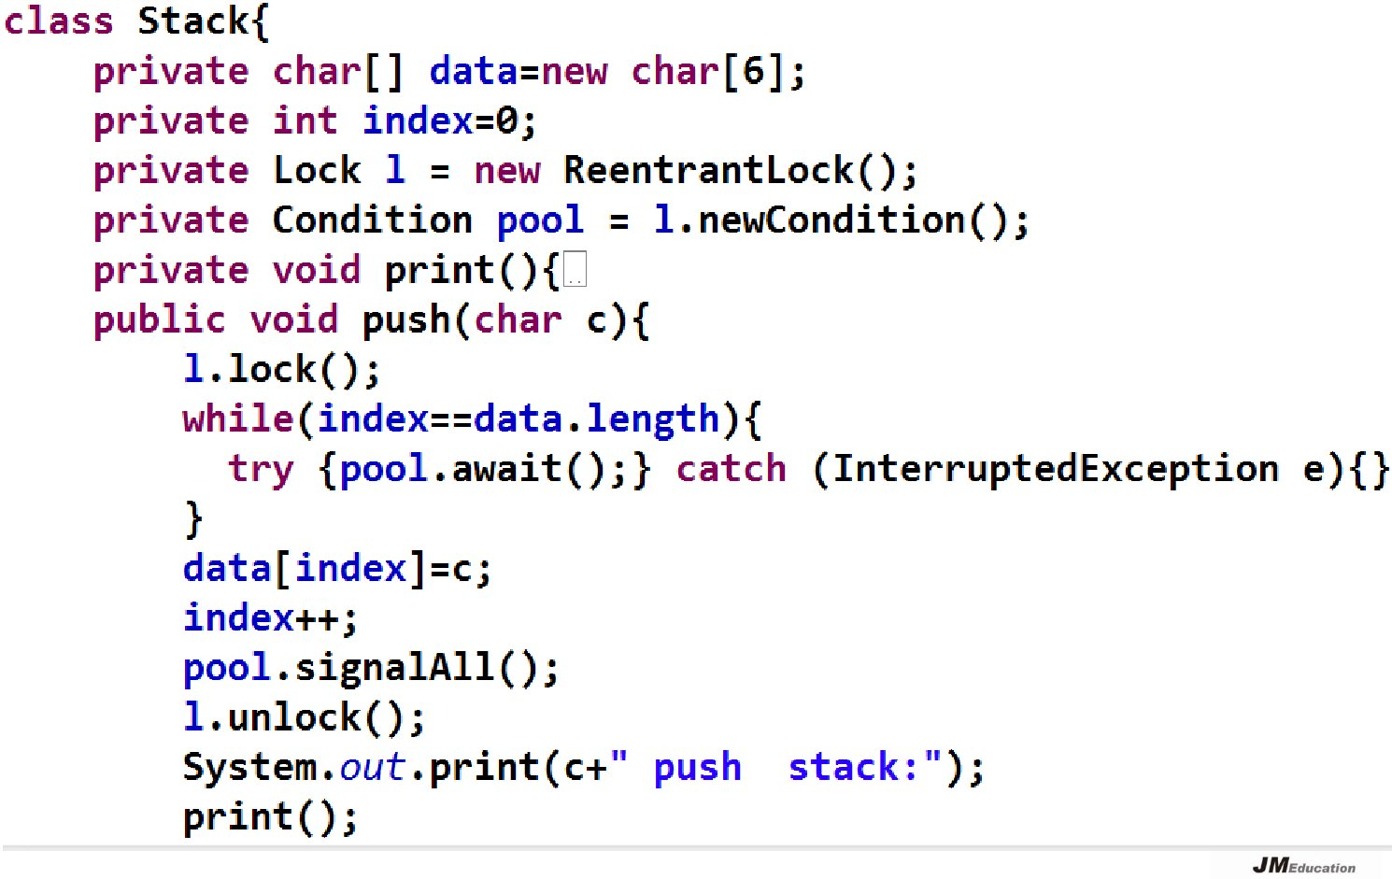
应用并发包的生产者消费者问题

Slide 79
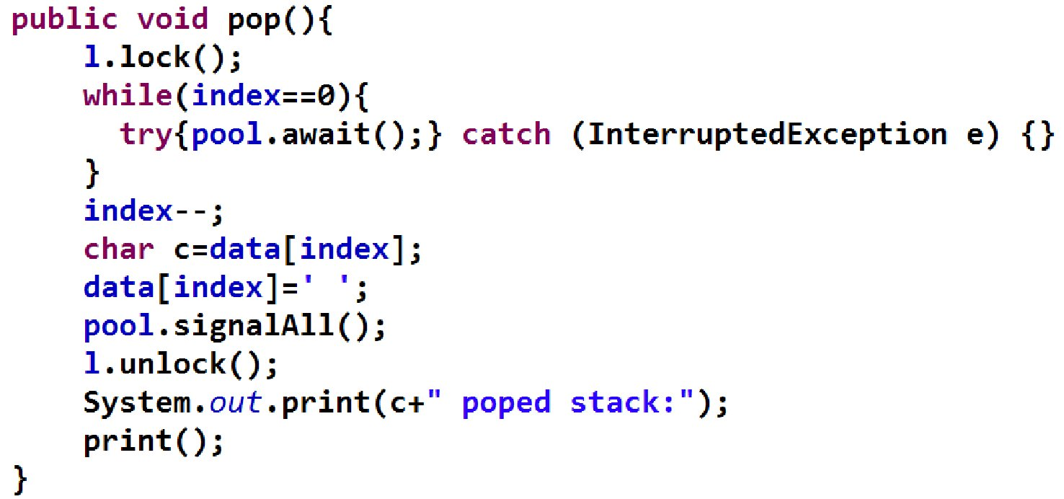
应用并发包的生产者消费者问题

Slide 80
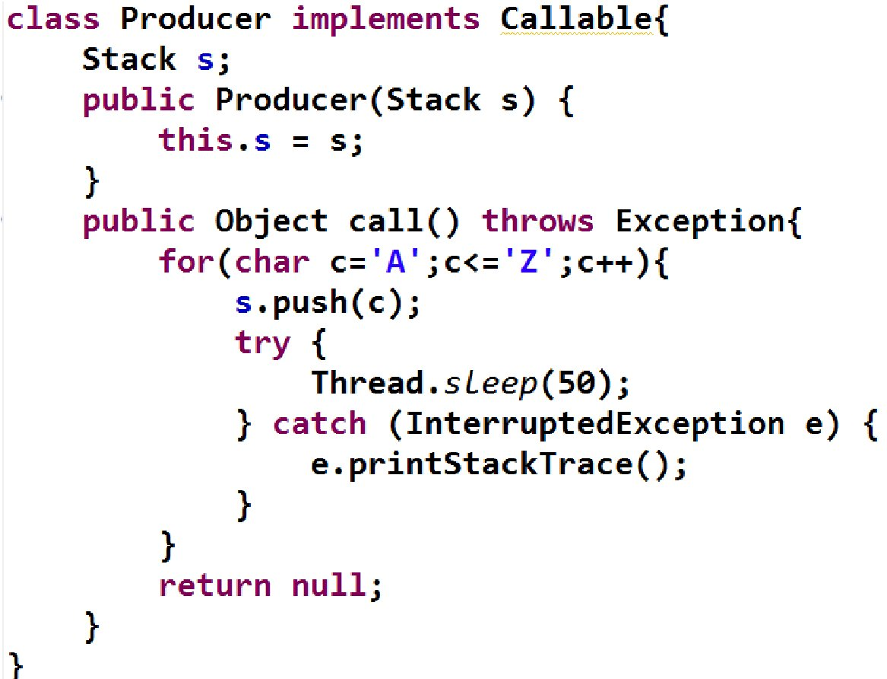
应用并发包的生产者消费者问题

Slide 81
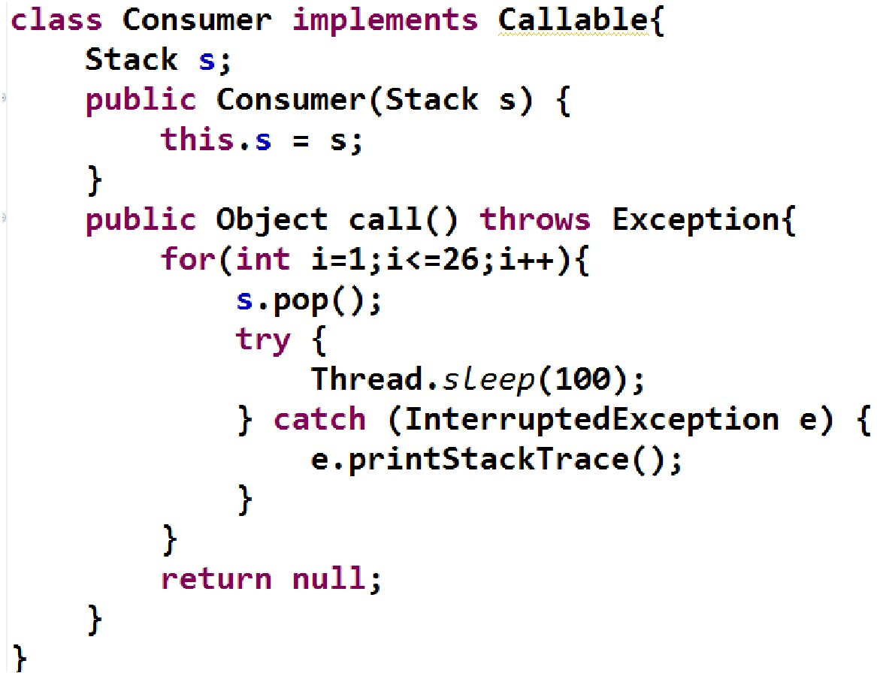
应用并发包的生产者消费者问题

Slide 82
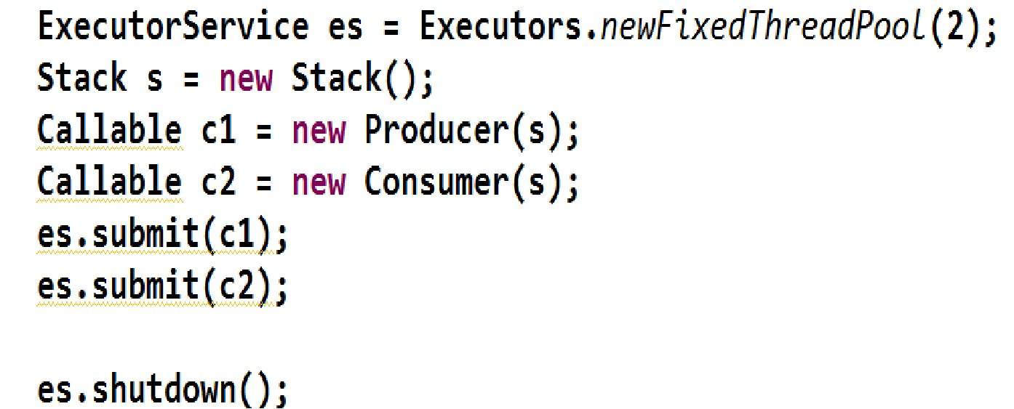
应用并发包的生产者消费者问题

Slide 83
[8]
线程池
多线程的性能优化方案
Java

Slide 84
线程池
背景
诸如 Web 服务器、数据库服务器、文件服务器或邮件服务器之类的许多服务器应用程序都面向处理来自某些远程来源的大量短小的任务。 服务器应用程序中经常出现的情况是：单个任务处理的时间很短而请求的数目却是巨大的。
解决方案
线程池：其中客户机类等待一个可用线程、将任务传递给该线程以便执行、然后在任务完成时将线程归还给池。

Slide 85
内置的高效的线程池
ThreadPoolExecutor threadPool = new ThreadPoolExecutor(10, 1000, 30, TimeUnit.SECONDS, new ArrayBlockingQueue<Runnable>(3), new ThreadPoolExecutor.DiscardOldestPolicy());
while(接收请求)
{
threadPool.execute(new WorkerThread(XXX));
}
上面这段代码首先生成一个初始化为10个，最大为1000个线程的线程池，每次接收请求的时候，都从线程程中抽出一个线程来运行
ThreadPoolExecutor(int corePoolSize, int maximumPoolSize, long keepAliveTime, TimeUnit unit, BlockingQueue<Runnable> workQueue, RejectedExecutionHandler handler)
这是其中一个构造函数，第一个参数是常驻的线程数，第二个参数为线程池的最大容量，第三个为清除空闲线程的最长时间，第四个为时间的单位。第五个为线程池内部队列，第六个为清除空闲线程的策略

Slide 86
内置的高效的线程池
对于一个并发程序来说，线程池是其中一个比较重要的部分。尤其是对各种Socket Server 其流程一般为：接收客户端请求→处理逻辑→将结果返回给客户端。“处理逻辑”经常要用到多线程（或多进程）。一般有以下两种实现：
1、每次请求都生成一个新的线程（或进程）去处理
2、每次请求到来，从线程池（进程池）中取出一个，然后让其处理。

Slide 87
内置的高效的线程池
Runnable，Callable和Future
Runnable代表线程的执行，有一个run方法。但是没办法返回线程的执行结果。 Callable接口和Runnable类似，call方法是可以返回线程的执行结果。
Future这个接口则是描述异步运算的结果，里面的方法：
cancel(boolean mayInterruptIfRunning): 取消该次执行
get()：等待并获取运算结果
get(long timeout, TimeUnit unit)：等待一定时间获取运算结果
isCancelled()：判断任务是否已经取消
isDone()：判断任务是否已经完成
这三个接口构成了线程池的基础。

Slide 88
内置的高效的线程池
class MatchCounter implements Callable<Integer>
{
public MatchCounter(File directory, String keyword) { . . . }
public Integer call() { . . . } // returns the number of matching files
}
FutureTask<Integer> task = new FutureTask<Integer>(counter);
Thread t = new Thread(task);
t.start();
System.out.println(task.get() + " matching files.");

Slide 89
内置的高效的线程池
线程池的一个实现：ThreadPoolExecutor，它实现了线程池的各方面的功能，如：
执行某个任务（返回或不返回结果）。
初始化一定数量的线程，随着负荷的增大而新建线程，并控制线程池的最大容量。
在线程执行之前和之后执行一段代码。
删除某个任务。
关闭整个线程池。
获取线程池运行的各个运行期参数

Slide 90
内置的高效的线程池
ThreadPoolExecutor的一些常用方法：
void execute(Runnable command)
运行某个任务（不返回结果）
Future<T> submit(Callable<T> task)
将某个任务放进线程池，并获取其运行结果
int getActiveCount()
获取线程池中活跃线程的数量
long getCompletedTaskCount()
获取已执行完的任务的数量
shutdown和shutdownNow()
关闭线程池。类似于kill和kill –9。

Slide 91
线程池的组成
线程池管理器（ThreadPoolManager）：用于创建并管理线程池
工作线程（WorkThread）： 线程池中线程
任务接口（Task）：每个任务必须实现的接口，以供工作线程调度任务的执行。
任务队列：用于存放没有处理的任务。提供一种缓冲机制。
示例：ThreadPoolTest.java

Slide 92
线程池的优势及风险
优势
减少在创建和销毁线程上所花的时间以及系统资源的开销
如不使用线程池，有可能造成系统创建大量线程而导致消耗完系统内存以及”过度切换”。
风险
用线程池构建的应用程序容易遭受任何其它多线程应用程序容易遭受的所有并发风险，诸如同步错误和死锁，它还容易遭受特定于线程池的少数其它风险，诸如与池有关的死锁、资源不足和线程泄漏（请求过载）。

Slide 93
[9]
线程其它相关
线程的输入输出，线程安全的集合
Java

Slide 94
线程其它相关
线程之间输入输出
例子：PipedCommunicationTest.java
线程安全的集合
Vector
调用集合的synchronized***方法来返回相应的线程安全集合，例如Collections.synchronizedList;
Java.util.concurrect下ConcurrentHashMap、ConcurentLinkedQueue也是线程安全的集合类

Slide 95
锁的升级与对比
Java SE 1.6为了减少获得锁和释放锁带来的性能消耗，引入了“偏向锁”和“轻量级锁”锁一共有4种状态，级别从低到高依次是
无锁状态
偏向锁状态 Biased Locking
轻量级锁状态 Lightweight Locking
重量级锁状态
这几个状态会随着竞争情况逐渐升级。锁可以升级但不能降级

Slide 96
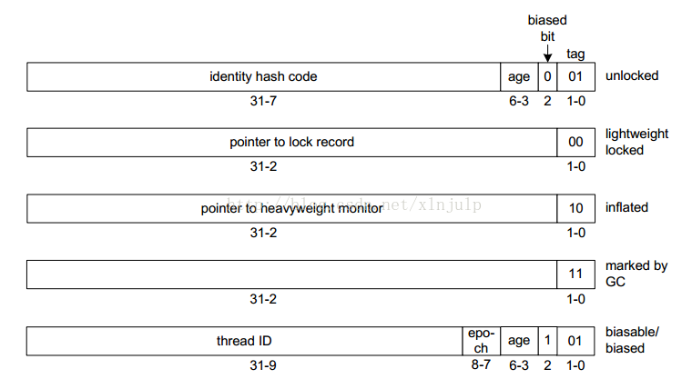
对象的MarkWord
当线程获取锁时，在对象头和栈帧中的锁记录里存储锁偏向的线程ID，以后该线程在进入和退出同步块只需地测试一下对象头的Mark Word里是否存储着指向当前线程的偏向锁。
如果测试失败，则需再测试Mark Word中偏向锁的标识是否为1（表示偏向锁）：如果没有设置，则使用CAS竞争锁；如果设置，则尝试使用CAS将对象头的偏向锁指向当前线程。

Slide 98
轻量级锁实现机制
轻量级锁加锁
执行同步块之前，JVM先在当前线程的栈桢中创建用于存储锁记录的空间，并将对象头中的Mark Word复制到锁记录中，官方称为Displaced Mark Word。然后线程尝试使用CAS将对象头中的Mark Word替换为指向锁记录的指针。如果成功，当前线程获得锁，如果失败，表示其他线程竞争锁，当前线程尝试使用自旋来获取锁。
轻量级锁解锁
轻量级解锁时，会使用原子的CAS操作将Displaced Mark Word替换回到对象头，如果成功，则表示没有竞争发生。如果失败，表示当前锁存在竞争，锁就会膨胀成重量级锁。

Slide 99
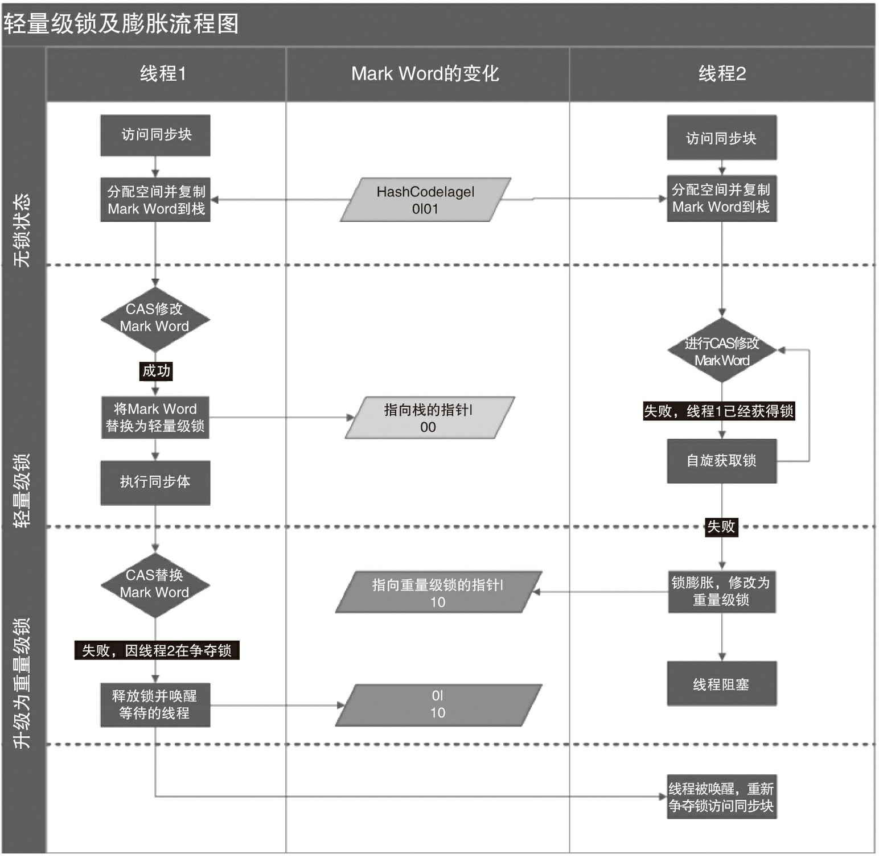

Slide 100
CAS（Compare and swap）
在Java并发包中很多用到CAS提高锁效率，本质上是一种乐观锁。
涉及到三个操作数：内存值、预期值、新值。当且仅当预期值和内存值相等时才将内存值修改为新值。
CAS操作的原子性是由CPU硬件指令实现保证的，依赖CPU.

Slide 101
Java中基于CAS实现的轻量级锁分析
优势：
乐观锁避免了悲观锁独占对象的现象，同时也提高了并发性能
劣势：
乐观锁只能保证一个共享变量的原子操作。自旋过程中只能保证该变量的原子性，而互斥锁能轻易解决对象数量多少及对象颗粒度大小的问题。
长时间自旋可能导致开销大。自旋会造成不必要的CPU开销，可以通过定时升级锁解决。
ABA问题。通过引入版本号，每次变量更新对版本号进行更新。

Slide 102
实现机制
class ReentrantLockExample {
int a = 0;
ReentrantLock lock = new ReentrantLock();
public void writer() {
lock.lock(); // 获取锁
try {
a++;
} finally {
lock.unlock(); // 释放锁
}
}
public void reader () {
lock.lock(); // 获取锁
try {
int i = a;
……
} finally {
lock.unlock(); // 释放锁
}
}
}
ReentrantLock的实现依赖于Java同步器框架AbstractQueuedSynchronizer（AQS）。
AQS使用一个整型的volatile变量（命名为state）来维护同步状态
new ReentrantLock(true)为创建公平锁

Slide 103
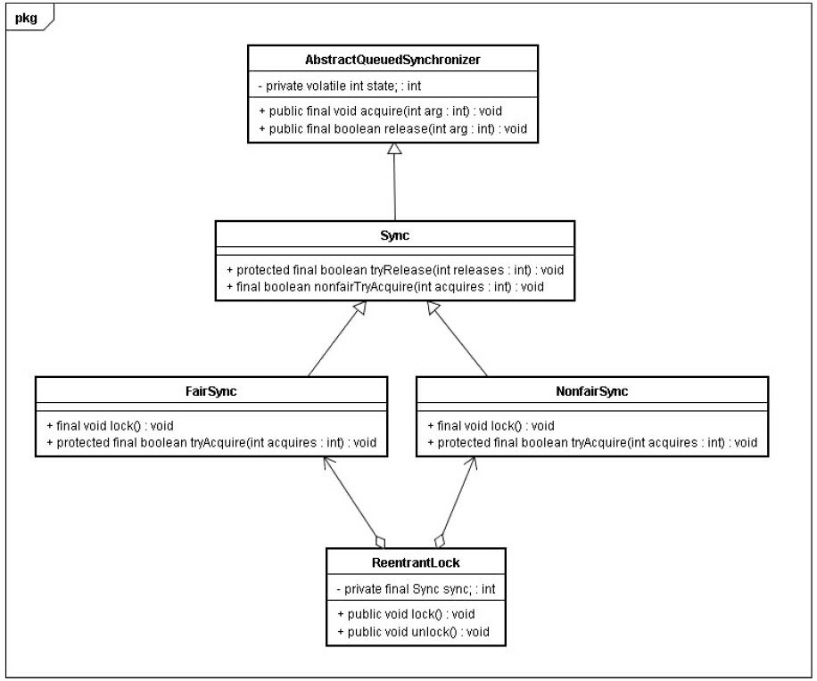
公平锁：

Slide 104
公平锁-FairSync
protected final boolean tryAcquire(int acquires) {
final Thread current = Thread.currentThread(); int c = getState(); // 获取锁的开始，首先读volatile变量state if (c == 0) { if (isFirst(current) && compareAndSetState(0, acquires)) { setExclusiveOwnerThread(current); return true; } } else if (current == getExclusiveOwnerThread()) {
int nextc = c + acquires; if (nextc < 0) throw new Error("Maximum lock count exceeded"); setState(nextc); return true;
} return false; }

Slide 105
不公平锁-NonfairSync
protected final boolean compareAndSetState (int expect, int update) {
return unsafe.compareAndSwapInt (this, stateOffset, expect, update);
}
默认为非公平性锁，其虽然可能造成线程“饥饿”，但极少的线程切换，保证了其更大的吞吐量。

Slide 106
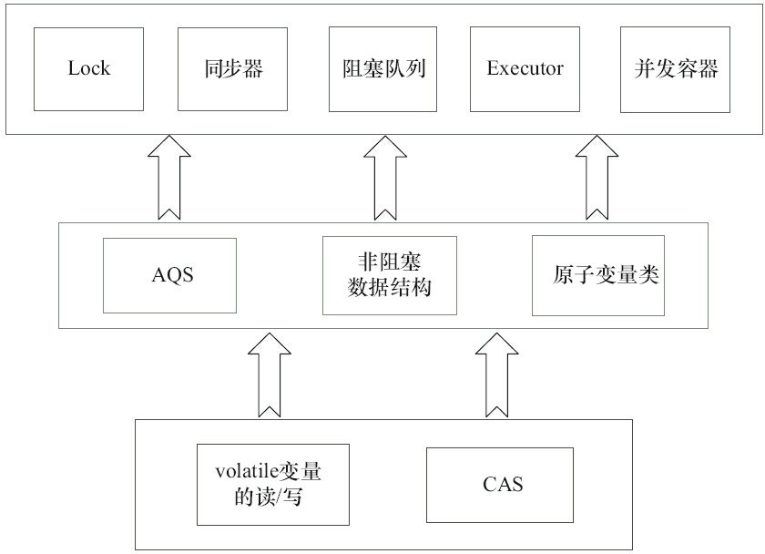
concurrent包的实现示意图

Slide 107
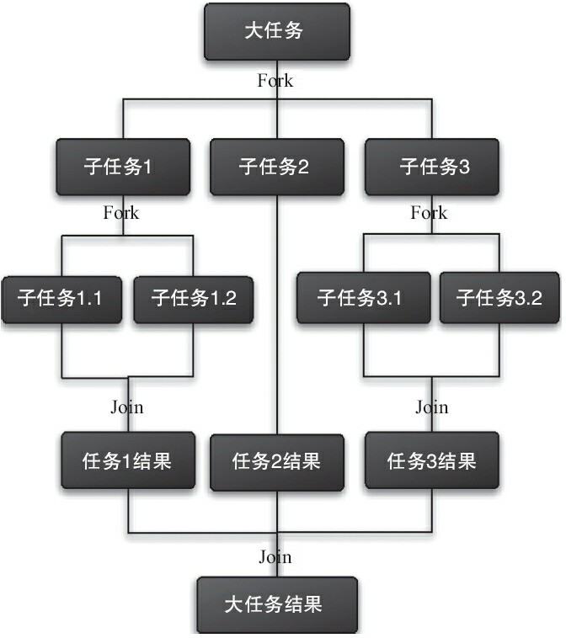
Fork-Join框架
分割任务
fork类来把大任务分割成子任务，直到分割出的子任务足够小。
执行任务并合并结果
分割的子任务分别放在双端队列里，启动线程分别从双端队列里获取任务执行。
执行完的结果都统一放在一个队列里，然后合并这些数据。

Slide 108
主要使用类库
ForkJoinTask
ForkJoinPool
RecursiveAction：用于没有返回结果的任务。
RecursiveTask：用于有返回结果的任务
实现compute方法
ForkJoinTask需要通过ForkJoinPool来执行
ForkJoinPool submit(ForkJoinTask)即可

Slide 109
本讲小结
本章内容
线程的基础知识
线程的生命周期
线程的优先级
本章要求
了解线程和进程的区别
学会如何通过Thread类和Runnable，Callable接口创建线程，如何实现多线程的资源共享和通信，及如何控制线程的生命
在实际运用中，注意线程安全问题，掌握线程同步的方法，还应该理清程序逻辑，避免死锁
掌握线程优先级的概念，明白基于优先级的线程调度的基本规则

Slide 110
本讲小结
本章内容
线程的基础知识
线程的生命周期
线程的优先级
本章要求
了解线程和进程的区别
学会如何通过Thread类和Runnable，Callable接口创建线程，如何实现多线程的资源共享和通信，及如何控制线程的生命
在实际运用中，注意线程安全问题，掌握线程同步的方法，还应该理清程序逻辑，避免死锁
掌握线程优先级的概念，明白基于优先级的线程调度的基本规则

Slide 111
Thanks!

